Slide 1
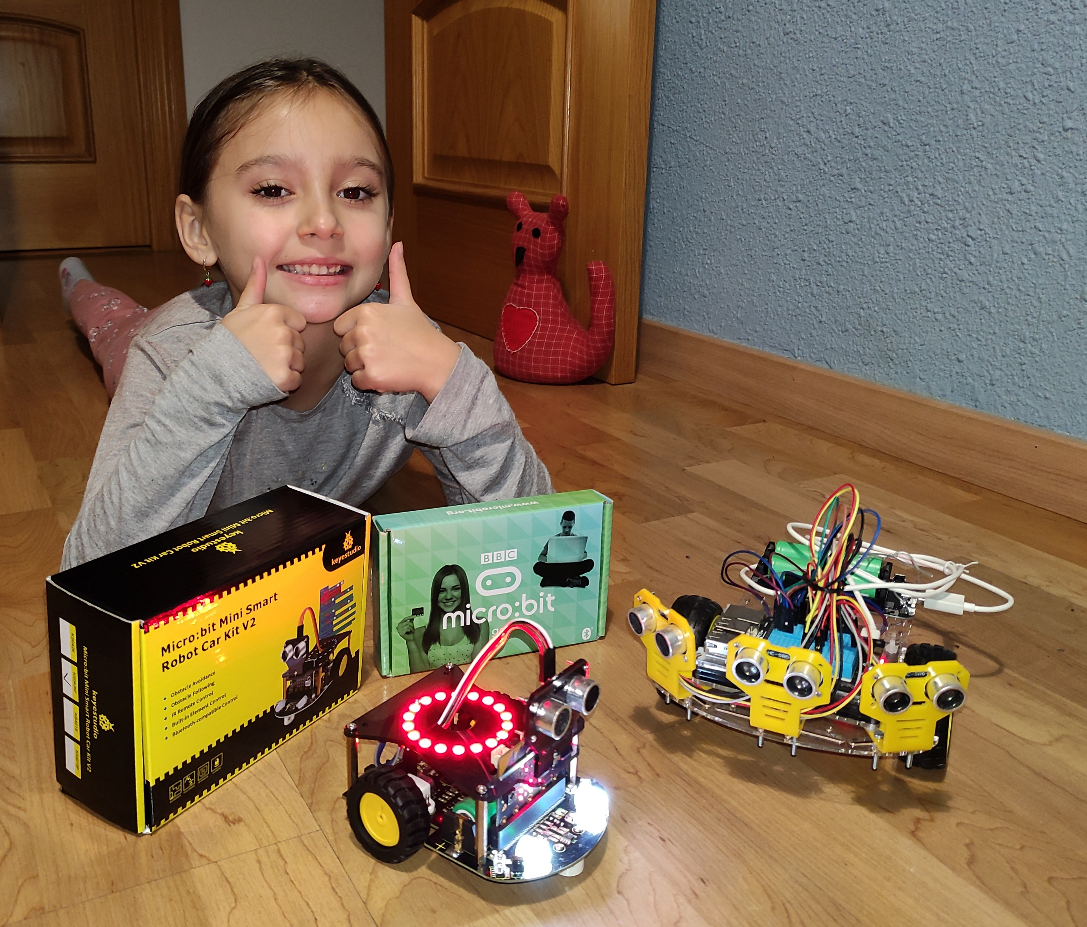
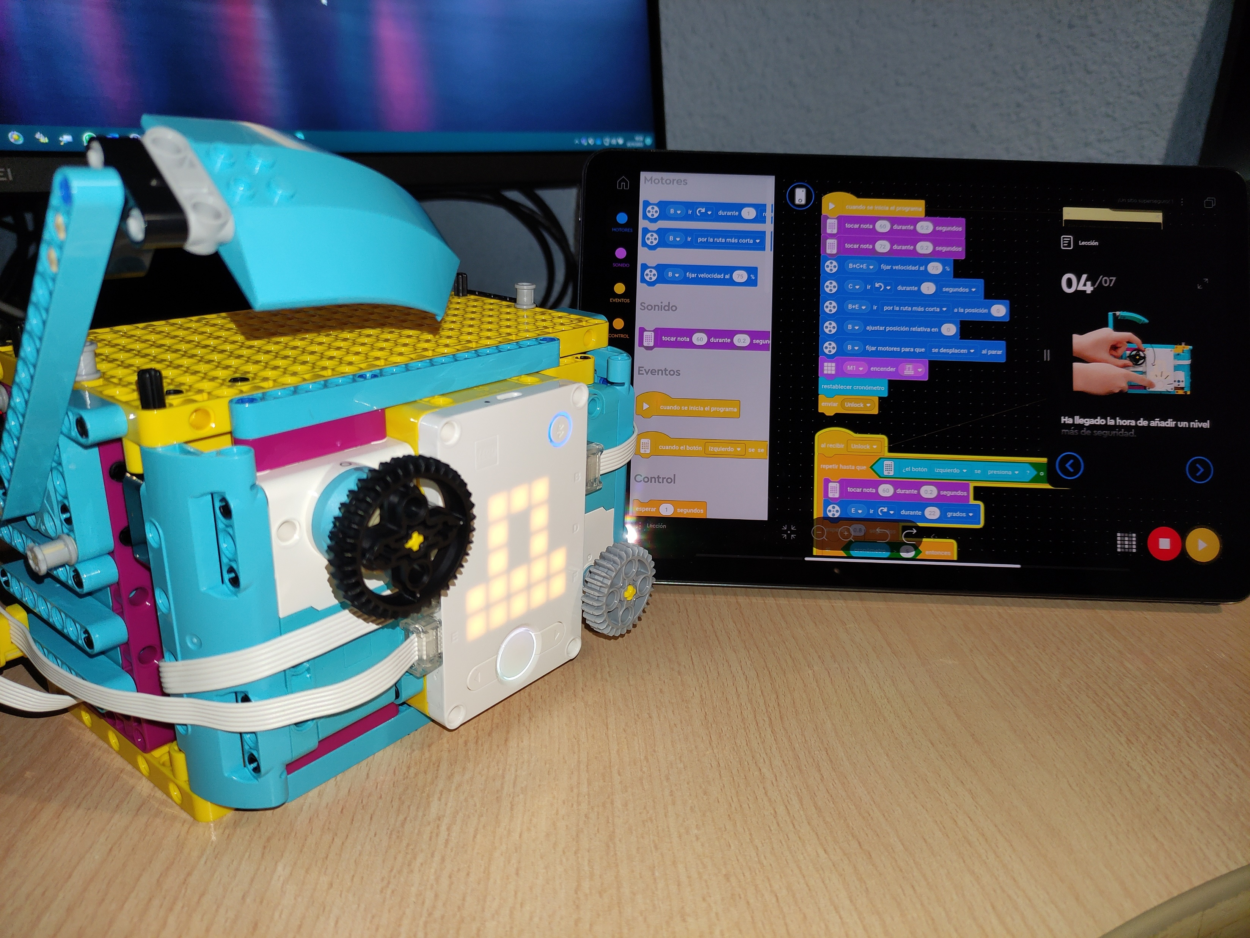


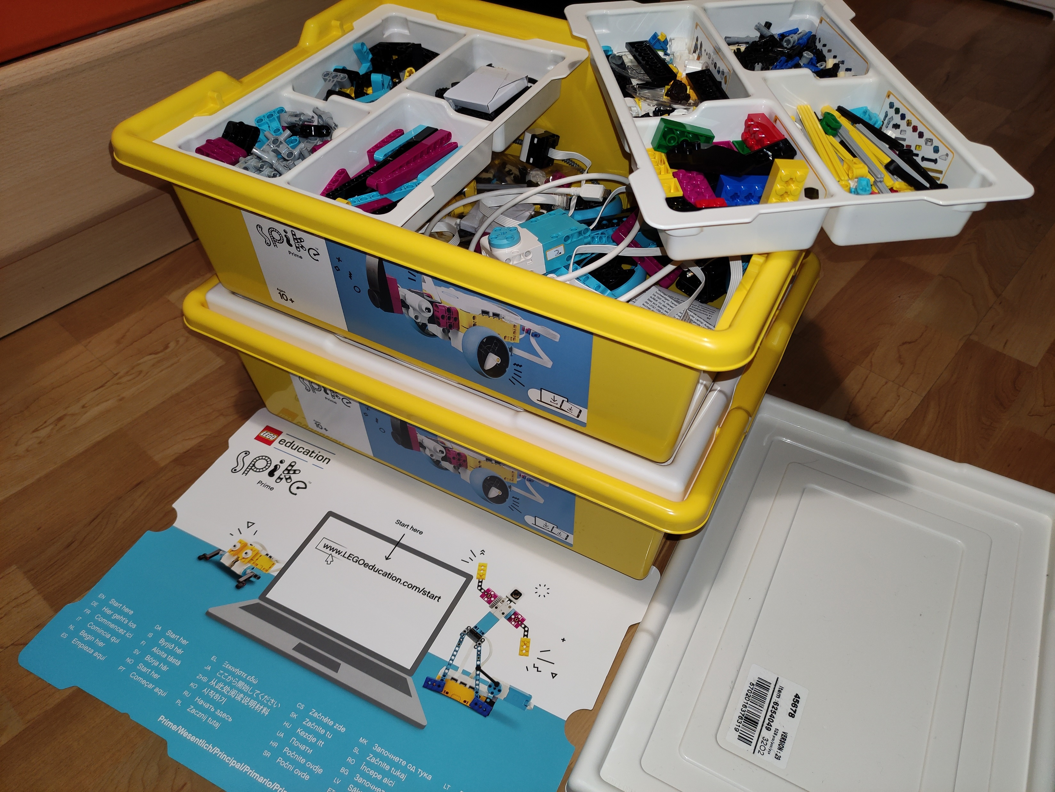
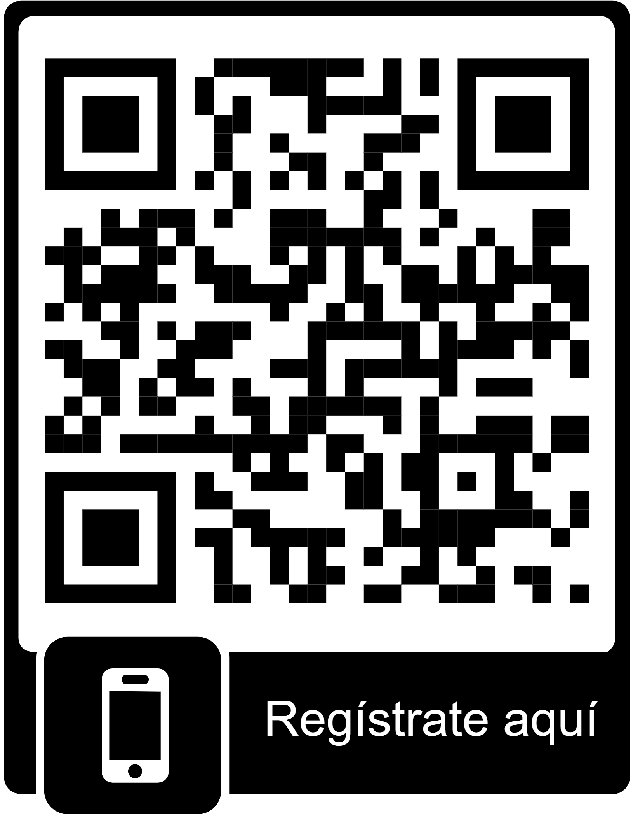
PRÓXIMO TALLER
¡A programar!
Sábado 12 de Noviembre
De 11:30 a 13:00 CEIP Marcos Frechín

